Slide 1
Алгоритм выявления сторонников идеологии насилия в образовательных учреждениях

Slide 2
Безопасность обучающихся.
Направления «Скулшутинг» и «Колумбайн»
Бу́ллинг (англ. bullying - запугивание, издевательство, травля) - агрессивное преследование одного из членов коллектива (особенно коллектива школьни-ков и студентов) со стороны другого члена коллектива.
Скулшутинг (англ. school – школа, shooting -стрельба) -
вооруженное нападение учащегося или стороннего человека на обучающихся внутри учебного заведе-ния (зачастую - итог буллинга).
«Колумбайн» –
название школы в США, в которой в 1999 году произошло самое громкое вооруженное нападение учеников на своих одноклассников, а также одноименная субкультура, движение последователей.

Slide 3
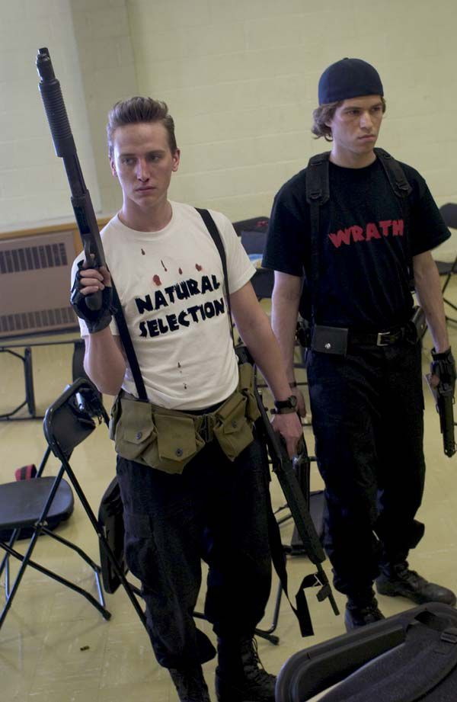
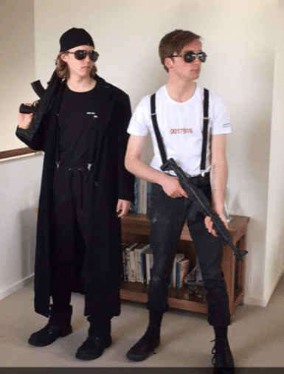
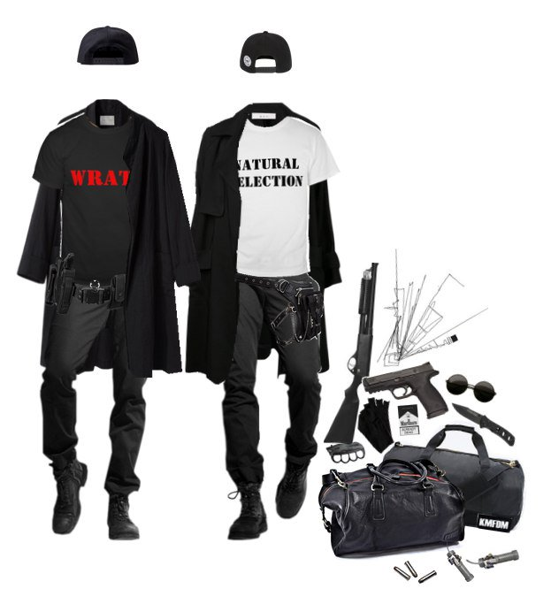
«Скулшутинг» и «Колумбайн».
Маркеры потенциальной угрозы
Внешний вид:
Темные очки и длинные плащи, берцы, кожаные перчатки
с обрезанными пальцами;

Slide 4
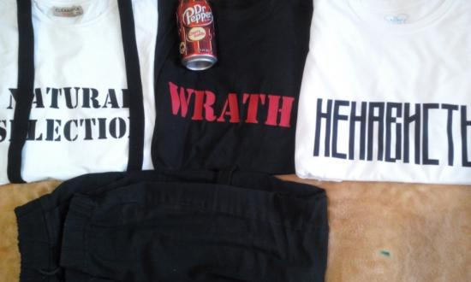
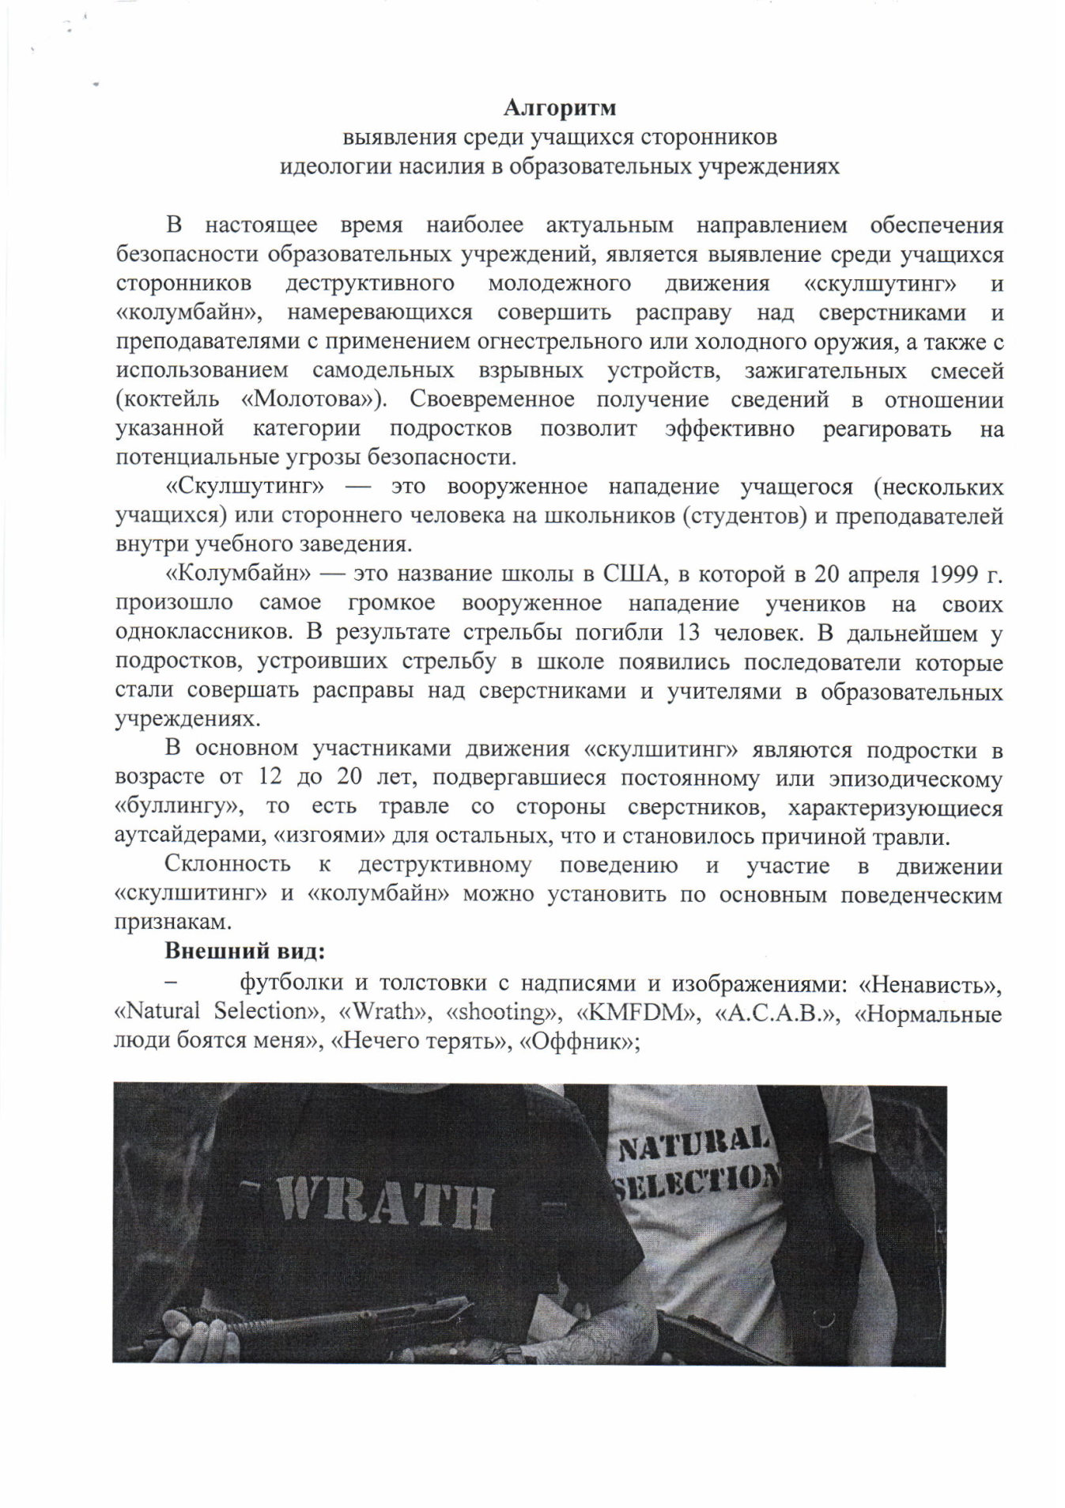

Внешний вид:
Одежда или татуировки
с надписями:
«Ненависть»; «Wrath» (гнев);
«Natural Selection» (естественный отбор);
«Columbine»; «shooting» (стрельба);
«20.04.1999», «17.10.2018»;
«Нормальные люди боятся меня»;
«Нечего терять»; «Оффник»;
«KMFDM»; «A.C.A.B.»

Slide 5
Вербальные признаки колумбайнеров:
хвастовство насчет близящейся атаки или другие проявления жестоких намерений;
прямые угрозы («скоро вы у меня получите», «недолго вам осталось», «смейся, пока можешь»,
«я все припомню»)
Предупреждающие сигналы в интернете:
набор мемов (контент информации) на тему массового убийства;
юмор – исключительно черный;
сочувствие по отношению к «стрелкам»;
публикация в открытом доступе постов, что его «никто не понимает», его «игнорируют»;
размещение собственных фотографий себя с оружием;
регистрация в специальных группах с тематикой массового убийства

Slide 6
Отклонения в поведении:
избегание зрительного контакта;
признаки нервозности (выраженные и продолжающиеся длительное время);
преувеличенные эмоциональные реакции (смех без повода, смех по поводу трагических событий, агрессивная реакция на незначительные замечания или шутки);
навязчивое рисование в тетрадях пугающих картин, оружия, схем зданий
Социальные отклонения:
демонстративные отказы от посещения занятий или выполнения заданий;
угрозы, агрессия;
полная и демонстративная отстраненность (даже
в социальных сетях) от одногруппников (сидит отдельно, выходит первым)

Slide 7
Алгоритм действий
анализ внешнего вида, поведения обучающихся на предмет наличия признаков риска;
обращение к специалисту в случае обнаружения признаков риска, замкнутости подростка, резкого изменения его поведения или проявлений агрессивности;
при обнаружении признаков риска – установление очевидного наблюдения за студентом;
при подтверждении признаков риска - обращение в органы системы профилактики безнадзорности и правонарушений для организации проведения комплекса профилактических мероприятий

